Slide 1
МБОУ «Школа-интернат среднего общего образования» г.Тарко-Сале
Мастер- класс:
«Технология Друдлы
как средство развития креативного мышления у детей младшего школьного возраста
с задержкой психического развития»
Подготовила:
Парамонова И.В.
учитель-дефектолог

Slide 2
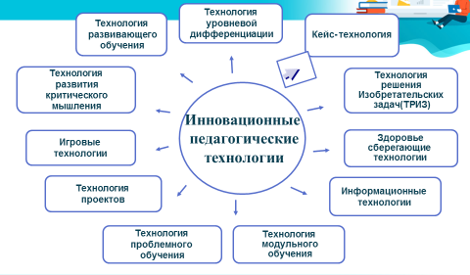
Кластер
Синквейн

Slide 3
Модель 4К
Критическое мышление
Креативность
Коммуникативные навыки
Командность
(кооперация)

Slide 4
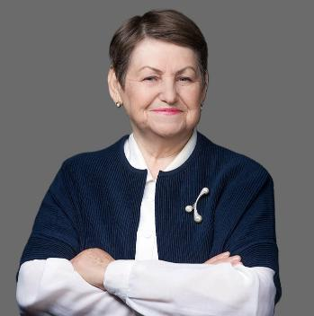
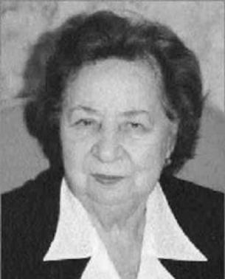
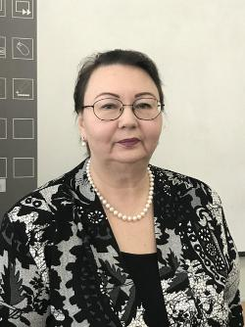
Изучением проблем мыслительной деятельности у детей с задержкой психического развития занимались выдающиеся отечественные психологи и дефектологи: такие как Наталья Юрьевна Борякова, Ульяна Васильевна Ульенкова, Елена Антоновна Стребелева
Стребелева Е.А.
Борякова Н.Ю.
Ульенкова У.В.

Slide 5


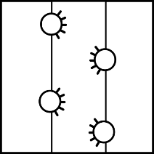
Креативность - способность удивляться и познавать, находить решения в нестандартных ситуациях, это нацеленность на открытие нового и способность к глубокому осознанию своего опыта.
Э.Фром
Креативное мышление – это умение создавать что-то новое, отходя от шаблонных или принятых схем мышления. С помощью креативного мышления мы можем генерировать новые идеи, действовать не так, как привыкли, и находить выходы из сложных ситуаций.
Дж.Гилфорд

Slide 6
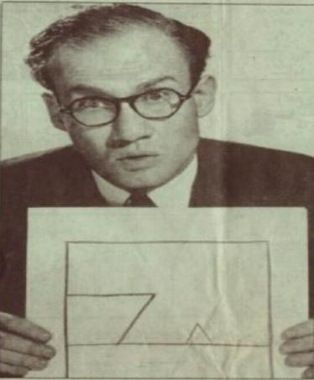
Технология «Друдлы»
это черно-белые картинки загадки, смотря на которые совершенно невозможно точно сказать, что это такое;
это графические загадки, представляющие собой абстрактные линии;
это незаконченная картинка, которую нужно додумать или дорисовать.
Роджер Прайс
американский автор-юморист

Slide 7
Принципы технологии «Друдлы»
Эффективность - дает гарантированные результаты уже с первых дней применения;
Гуманность – улучшает качество образования и облегчает процесс учения;
Универсальность - применим для разных степеней обучения, а также для обучения детей с разным уровнем развития;
Научность - имеет научное обоснование.
Креативность – направлен на развитие неординарного творческого мышления;

Slide 8
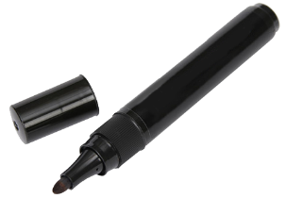


«Друдлы» рисуют чёрным карандашом или фломастером на белом фоне

Slide 9
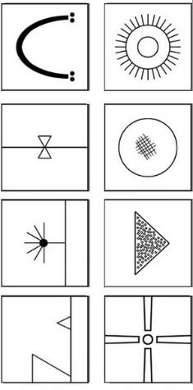
Знакомство с технологией Друдлы
рассматривание рисунков Друдлов
разгадывание простых Друдлов
рисование Друдлов

Slide 10
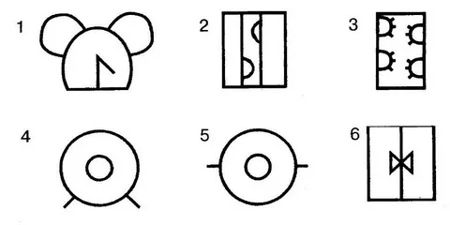
Упражнения – Друдлы
«Это что и для чего?»
«Кто живёт в зоопарке?»
«Что я нарисовала?»
«Поможем Незнайке»

Slide 11
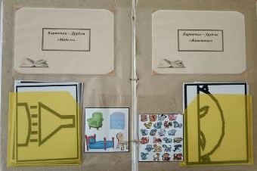
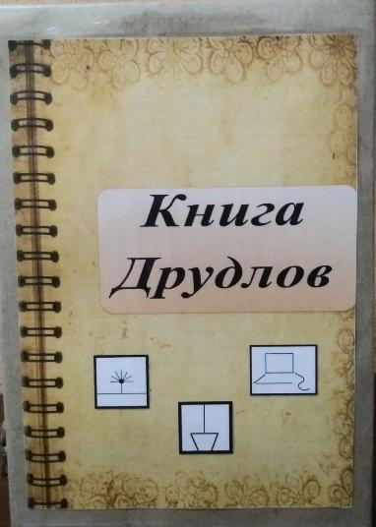
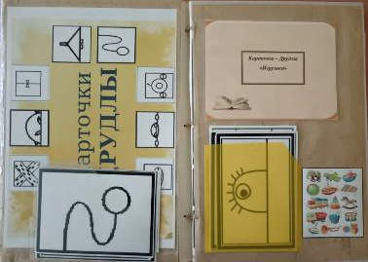
Книга - Друдлов

Slide 12
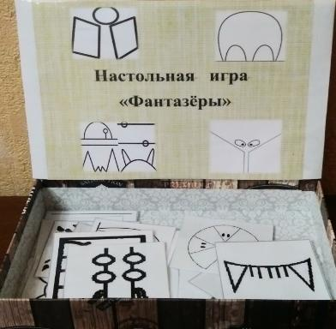
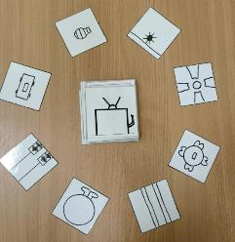
Настольная игра «Фантазёры»

Slide 13
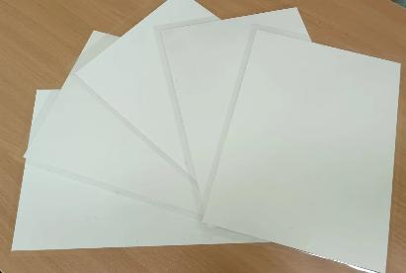
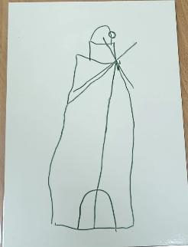
Планшеты для рисования Друдлов
для групповой работы
для индивидуальной работы
для работы в парах

Slide 14
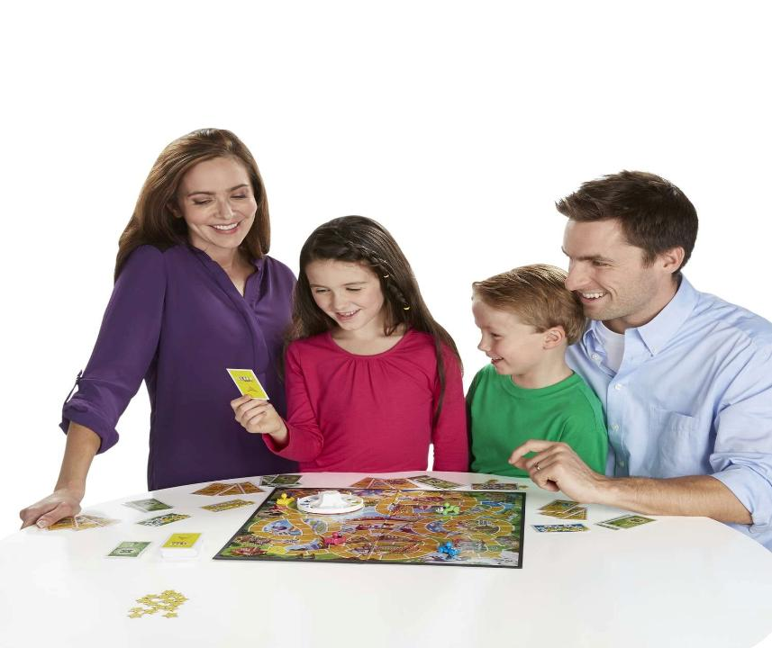
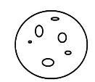

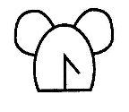
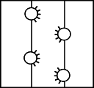
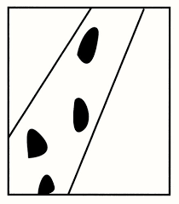
Друдлы в кругу семьи

Slide 15


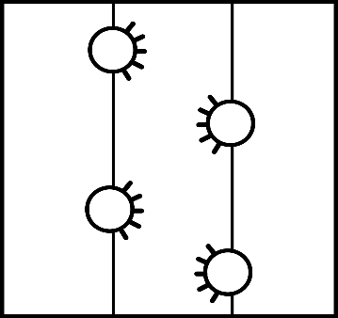
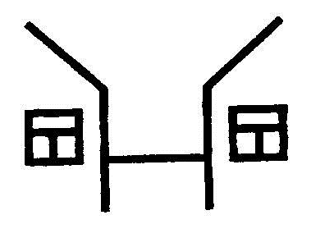

Slide 16
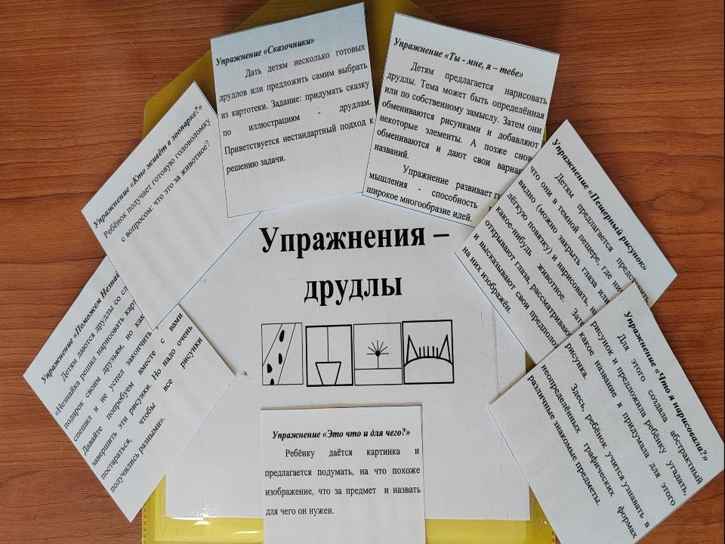

Slide 17
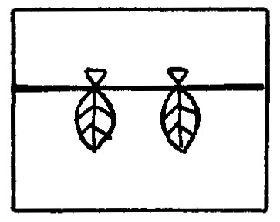

«Чего на свете не бывает?»

Slide 18
«Кто живёт в зоопарке?»

Slide 19

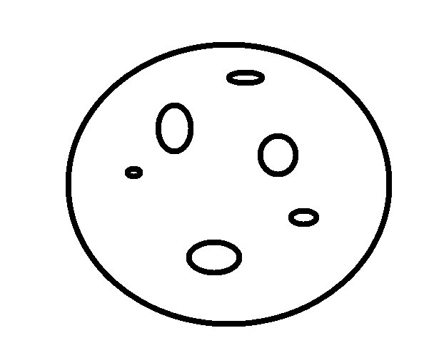

Slide 20
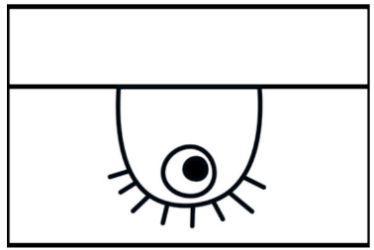
Спасибо за внимание!
«Учитесь видеть необычное в обычном»

